Slide 1
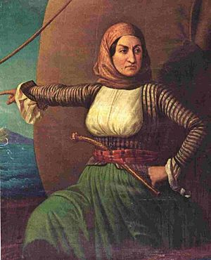
ΛΑΣΚΑΡΙΝΑ ΜΠΟΥΜΠΟΥΛΙΝΑ
Η Λασκαρίνα Μπουμπουλίνα είχε καταγωγή από την 'Υδρα. Γεννήθηκε μέσα στις φυλακές της Κωνσταντινούπολης στις 11 Μαΐου του 1771, όταν η μητέρα της Σκεύω επισκέφτηκε τον σύζυγό της, Σταυριανό Πινότση, τον οποίο είχαν φυλακίσει οι Οθωμανοί για τη συμμετοχή του στα Ορλωφικά (1769-1770). Την βάφτισε και της έδωσε το όνομά της ο εκεί φυλακισμένος πολέμαρχος της Μάνης, Παναγιώτης Μούρτζινος. Παντρεύτηκε δυο φορές, Και οι δυο σκοτώθηκαν από Αλγερινούς πειρατές .Της άφησαν, ωστόσο, μια τεράστια περιουσία, την οποία ξόδεψε εξ ολοκλήρου για να αγοράσει καράβια και εξοπλισμό για την Ελληνική Επανάσταση. Αρχικά έγινε συνέταιρος σε αρκετά πλοία ενώ αργότερα κατασκεύασε τρία δικά της, το ένα από τα οποία με το όνομα Αγαμέμνων πήρε μέρος στην Ελληνική Επανάσταση του 1821 .Πεθανε στις 22 Μαΐου 1825 (54 ετών)

Slide 2
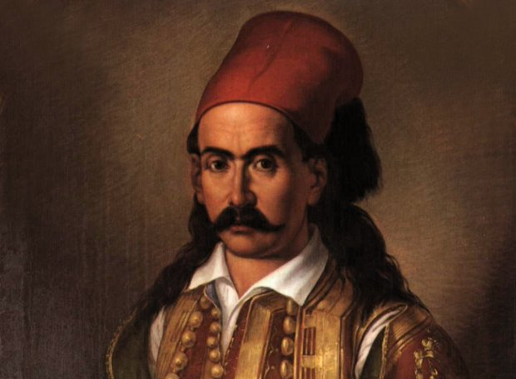
Μάρκος Μπότσαρης
Ο Μάρκος Μπότσαρης (1790 - Κεφαλόβρυσο, 21 Αυγούστου 1823) ήταν Αρβανίτης-Έλληνας στρατηγός, ήρωας της επανάστασης του 1821 και καπετάνιος των Σουλιωτών. Γεννήθηκε στο Σούλι και ήταν ο δεύτερος γιος του Κίτσου Μπότσαρη, που ήταν μια από τις επιφανέστερες μορφές του Σουλίου. Ύστερα από την πτώση του Σουλίου, πήγε στην Κέρκυρα μαζί με άλλους Σουλιώτες όπου κατατάχτηκε ως υπαξιωματικός στο σώμα των Ηπειρωτών και Σουλιωτών που συγκρότησαν οι Γάλλοι. Το 1814 έγινε μέλος της Φιλικής Εταιρίας

Slide 3
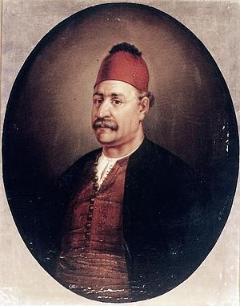
Ανδρέας Μιαούλης
Ο Ανδρέας Μιαούλη - Βώκος ( Ύδρα 20 Μαΐου 1769 – Πειραιάς 11 Ιουνίου 1835) ήταν Έλληνας καραβοκύρης, δηλαδή πλοιοκτήτης, ο οποίος διαδραμάτισε πρωταγωνιστικό ρόλο στην επανάσταση του 1821, ως διοικητής ναύαρχος του ελληνικού στόλου, αλλά και στη μετέπειτα πολιτική ζωή του τόπου, με αποκορύφωμα την ανταρσία της Ύδρας κατά του Καποδίστρια, που είχε ως αποτέλεσμα την πυρπόληση του εθνικού στόλου στον Πόρο. Τα τελευταία χρόνια της ζωής του τιμήθηκε πλείστες φορές από το οθωνικό καθεστώς, ενώ συμπεριλήφθηκε και στην τριμελή επιτροπή που προσέφερε το στέμμα στον νεαρό τότε Όθωνα. Υπήρξε ο γενάρχης της οικογένειας των Μιαούληδων και γιος του ήταν ο μετέπειτα πρωθυπουργός της Ελλάδας, Αθανάσιος Μιαούλης.

Slide 4
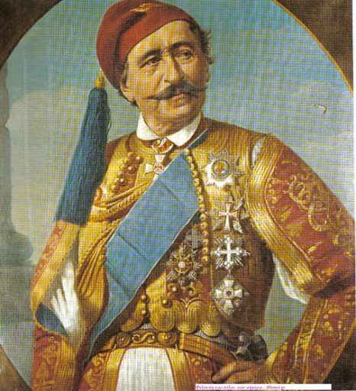
Γεώργιος Βαρνακιώτης
Ο Γεώργιος Βαρνακιώτης (1778 - 1842) ήταν Ρουμελιώτης οπλαρχηγός με πολλές πρωτοβουλίες στις πλαστές διαπραγματεύσεις με τους Τούρκους τα αποκαλούμενα τότε (καπάκια). Η ανάμειξή του αυτή έδωσε πολλές λαβές να διχασθούν οι γνώμες των ιστορικών εκείνης της εποχής στο πρόσωπο του. Ακόμα και ο Κάλβος προκειμένου να περιγράψει το βάρος της συνείδησης για ατιμωτικές πράξεις συνέταξε την ενάτη ωδή.

Slide 5
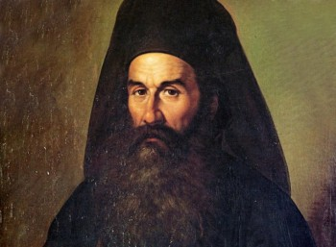
Παλαιών Πατρών Γερμανός
Παλαιών Πατρών Γερμανός Ιεράρχης ,πρωταγωνιστής της Ελληνικής Επανάστασης, μητροπολίτης Πατρών το 1806. Μυήθηκε στη Φιλική Εταιρεία και στις 13 Μαρτίου του 1821 στη Μονή της Αγίας Λαύρας ευλόγησε τη σημαία της Επανάστασης και την 25η Μαρτίου την ύψωσε στην Πάτρα. Πέθανε το 1826 στη διάρκεια της Γ΄ Εθνοσυνέλευσης, της οποίας είχε εκλεγεί μέλος.

Slide 6
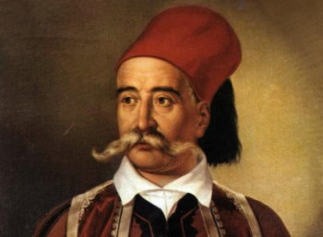
Μαυρομιχάλης Πετρόμπεης
Μαυρομιχάλης Πετρόμπεης Ηγετική μορφή του αγώνα του 1821, ο οποίος καταγόταν από επιφανή οικογένεια της Μάνης. Φιλικός, ύψωσε τη σημαία της Επανάστασης στην Καλαμάτα στις 23 Μαρτίου 1821 και συμμετείχε στις πρώτες προσπάθειες για πολιτική οργάνωση της Πελοποννήσου. Εκλέχθηκε πρόεδρος του Εκτελεστικού στη Β΄ ΄Εθνοσυνέλευση. Επί Καποδίστρια φυλακίστηκε, γιατί θεωρήθηκε υπεύθυνος για την εξέγερση της Μάνης. Στα χρόνια του Όθωνα κατέλαβε το αξίωμα του γερουσιαστή και του αντιπροέδρου στο Συμβούλιο της Επικρατείας.

Slide 7
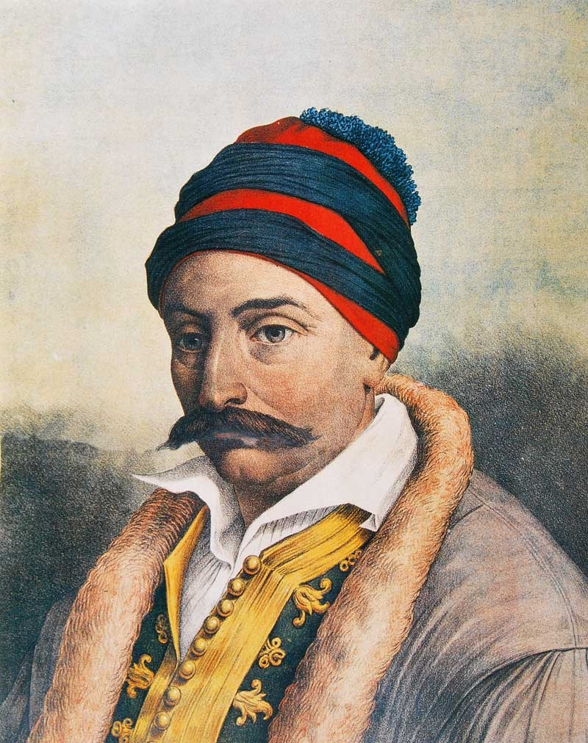
Ζαΐμης Ανδρέας
Ζαΐμης Ανδρέας Πρόκριτος των Καλαβρύτων, ανέλαβε την προεδρία της "Διοικητικής Επιτροπής της Ελλάδος", η οποία συγκροτήθηκε από την Γ΄ Εθνοσυνέλευση (Απρίλιος 1826) μέχρι την άφιξη του Καποδίστρια. Υπήρξε επίσης μέλος της Κυβερνητικής Επιτροπής (1832) μέχρι την άφιξη του Όθωνα.

Slide 8
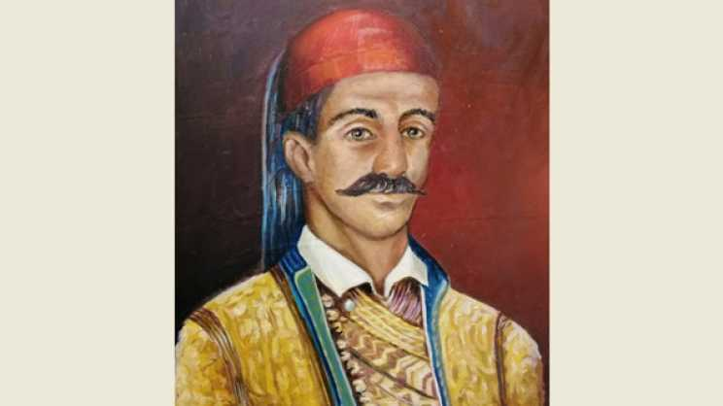
Φαρμάκης Ιωάννης
Φαρμάκης Ιωάννης Αρματολός καταγόμενος από τη Δυτική Μακεδονία. Έγινε μέλος της Φιλικής Εταιρείας το 1818 και ορίστηκε απόστολος στη Μακεδονία και τη Θράκη. Μαζί με το Γεωργάκη Ολύμπιο πρόσφερε τις υπηρεσίες του στην Επανάσταση στις Παραδουνάβιες Ηγεμονίες, και μετά την αποτυχία της κατέφυγε στη Μονή Σέκου. Παραδόθηκε στους Τούρκους και αποκεφαλίστηκε έπειτα από βασανιστήρια.

Slide 9
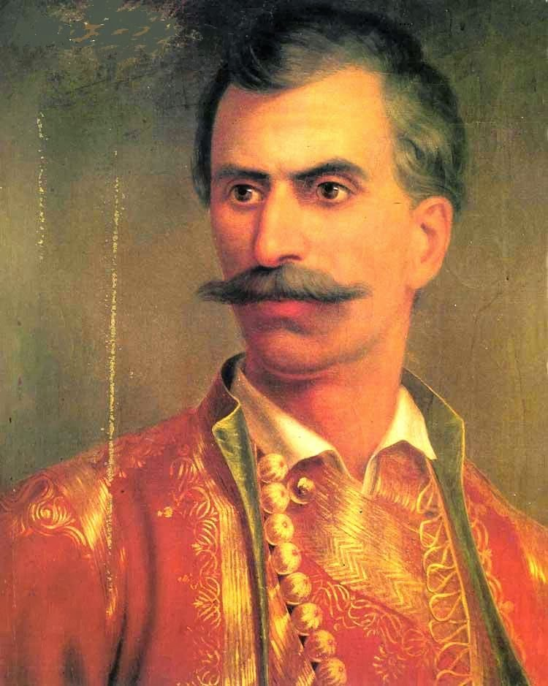
Ολύμπιος Γεωργάκης
Ολύμπιος Γεωργάκης Αρματολός του Ολύμπου, ο οποίος μυήθηκε στη Φιλική Εταιρεία και τέθηκε επικεφαλής των στρατιωτικών δυνάμεων στις Παραδουνάβιες Ηγεμονίες όταν ξέσπασε το κίνημα του Α. Υψηλάντη Μετά την αποτυχία του εγχειρήματος και την ήττα στο Δραγατσάνι κατέφυγε στη Μονή Σέκου όπου και περικυκλώθηκε από ισχυρές τουρκικές δυνάμεις. Προτίμησε να ανατινάξει την πυριτιδαποθήκη παρά να παραδοθεί.

Slide 10
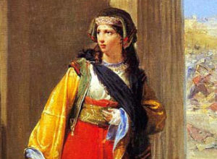
Ασήμω Γκούραινα
Γυναικεία μορφή του ’21, σύζυγος του στρατηγού Γιάννη Γκούρα.
Στην εποχή της ήταν γνωστή ως Γκούραινα ή Νταλιάνα, επειδή ήταν υψηλόσωμη και ωραία (νταλιάνι, το μακρύ καριοφίλι και κατ’ επέκταση νταλιάνα, η ψηλή και όμορφη γυναίκα).
Ήταν κόρη του κοτσαμπάση του Λιδωρικίου Αναγνώστη Λιδωρίκη και αδελφή του αγωνιστή και πολιτικού Αναστάση Λιδωρίκη. Στις 23 Φεβρουαρίου 1823 παντρεύτηκε το πρωτοπαλίκαρο του Οδυσσέα Ανδρούτσου, Γιάννη Γκούρα, που είχε διακριθεί ιδιαίτερα στη μάχη της Γραβιάς και τώρα ήταν φρούραρχος Αθηνών

Slide 11
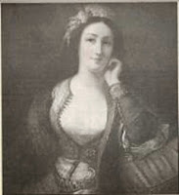
Μόσχω Τζαβέλλα
Μόσχω Τζαβέλλα (1760-1803). Χαρακτηριστικός τύπος της Σουλιώτισσας. . Γυναίκα του Λάμπρου Τζαβέλα. Ήταν μετρίου αναστήματος, μελαχρινή κι ωραία και επέδειξε ψυχικό σθένος, δύναμη χαρακτήρα και φιλοπατρία.
Η Καπετάνισσα Τζαβέλαινα αγωνίστηκε το 1792 εναντίον του Αλή Πασά ως αρχηγός 400 Σουλιωτισσών. Ανάμεσα στις γυναίκες είναι και η Σόφω η κόρη της Τζαβέλαινας. Επί κεφαλής των γυναικών του Σουλίου στην κρίσιμη στιγμή ρίχνεται στην μάχη, πλευροκοπά το Τούρκικο ασκέρι και χαρίζει την νίκη. Ο ηρωισμός της Μόσχως έχει απαθανατιστεί στα δημοτικά μας τραγούδια.
Η Μόσχω μετά την καταστροφή του Σουλίου ακολούθησε το δρόμο προς την Πάργα και από κει στα Επτάνησα. Πέθανε τελικά κατά το 1803.

Slide 12
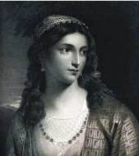
Δόμνα Βισβίζη
Δόμνα Βισβίζη(1784-1850) Γεννιέται στον Αίνο της Θράκης. Συμμετέχει ενεργά στην Ελληνική Επανάσταση παίρνοντας μέρος μαζί με τον άνδρα της, Χατζή Αντώνη Βισβίζη, στις θαλάσσιες επειχηρήσεις του Αγώνα στο Άγιο Όρος, στη Λέσβο και στη Σάμο. Με το θάνατο του άνδρα της, η Δόμνα Βισβίζη αναλαμβάνει η ίδια τη διοίκηση του πλοίου και συνεχίζει τη δράση της στην περιοχή της Εύβοιας. Εξοπλίζει και συντηρεί το πλοίο της «Καλομοίρα» με δικά της χρήματα για τρία χρόνια. Μετά το τέλος του Αγώνα, της παραχωρείται μία μικρή σύνταξη. Πεθαίνει στον Πειραιά.»Πουλάκι πόθεν έρχεσαι; Πουλάκι αποκρίσου. Μην είδες και μην άκουσες για την κυρά Δομνίτσα την όμορφη, τη δυνατή, την αρχικαπετάνα, πούχει καράβι ατίμητο, το πρώτο μες στα πρώτα, καράβι γοργοτάξιδο, καράβι τιμημένο, καράβι που πολέμησε στης Ίμπρος το μπουγάζι». Ο Οδυσσέας Ανδρούτσος βεβαιώνει με έγγραφο του ( Μάης 1822) πως η Δόμνα Βισβίζη έσωσε τους άνδρες του και τον ίδιο «δια της προμηθείας τροφίμων και πολεμοφοδίων, άνευ της οποίας ο στρατός του θα διελύετο»

Slide 13

ΑΠΌ:ΑΡΙΑ ΚΑΙ ΦΑΝΗ

